Slide 1


ניהול גרסאות GIT

Slide 2
מבנה ההרצאה
מוטיבציה
ניהול גרסאות – snapshots
עותק מקומי / מרוחק
עקרונות עבודה
מוסגי יסוד
עץ גרסאות - דוגמא
התקנה, נסו זאת בעצמכם
github

Slide 3
מוטיבציה - זוג סטודנטים מפתחים קוד :
כל אחד עובד על המחשב שלו
יש צורך בסינכרון הקבצים בניהם
הקוד לא מתקמפל אחרי השינוי האחרון
צריך עותק של הגירסה היציבה. - גיבוי
תוספת קוד לא מוצלחת
צריך לחזור לגרסה ישנה יותר של הקוד (איזה?) – שיחזור
המנחה מבקש עותק עובד של הקוד...
ניהול כל העותקים של הקוד ידנית ועל ידי יותר ממפתח אחד, מתכון בטוח לבלאגן ובזבוז זמן על נסיונות להבין על איזה עותק כדאי לעבוד עכשיו.

Slide 4
כלים מוכרים, פתרון חלקי
Disk on key –גיבוי והפצה
Email – גיבוי והפצה
Dropbox – שיתוף , גיבוי והפצה
Google Drive – שיתוף , שיתוף , גיבוי והפצה
ניהול גרסאות של קבצים.
אין ברשימה הנל פתרון מלא לניהול גרסאות, גיבוי, שיתוף, והפצה של פרוייקט שלם

Slide 5
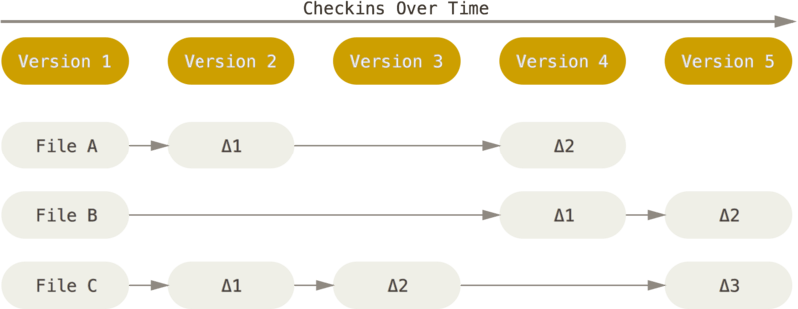
עבור גרסה 3 של הפרוייקט, איזה גרסה צריך מכל אחד מהקבצים
ניהול גרסאות של כל קובץ בנפרד לא נותן מענה לניהול גרסאות ברמת פרוייקט
גרסה 3 של הפרוייקט צריכה להכיל
גירסה שניה של A
ראשונה של B
ושלישית של C

Slide 6
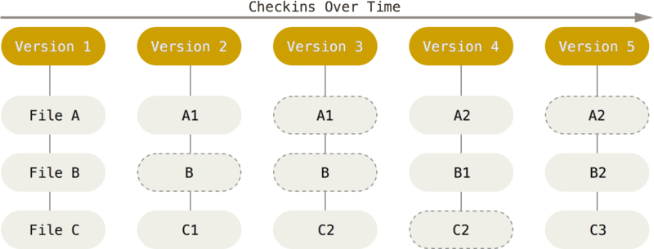
ניהול גירסאות - snapshots
בכל פעם שנשמור גרסה של הפרוייקט, נשייך את הגירסה הנוכחית של כל הקבצים.
גרסה 3 של הפרוייקט כוללת
גירסה שניה של A
ראשונה של B
ושלישית של C
מאפשר – גיבוי ושיחזור, מעבר קל בין גירסאות

Slide 7
מבנה ההרצאה
מוטיבציה
ניהול גרסאות – snapshots
עותק מקומי / מרוחק
עקרונות עבודה
מוסגי יסוד
עץ גרסאות - דוגמא
התקנה, נסו זאת בעצמכם
github

Slide 8
מקומי / מרוחק
ניהול הגרסאות מתבצע על ספריה מקומית במחשב שלכם.
פרסום הקוד בשרת מרוחק מאפשר למפתחים נוספים לפתח קוד ולהוסיף שינויים ותוספות משלהם
דרוש מנגנון סינכרון בין העותק מקומי לעותק המרוחק
Push /pull
עותק מרוחק מולו מסתנכרנים לא בהכרח "מרכזי"
למשל העותק יכול להיות על המחשב של השותף
הרשאות גישה למחשב של השותף – סיפור בפני עצמו...

Slide 9
גירסה מקומית, מרוחקת, וגירסה בבניה
שינויים בקבצים
גירסה אחרונה שנשמרה
Last Commit (HEAD)
גירסה בהכנה
stage
גירסה אחרונה שנשמרה על שרת מרוחק

Slide 10
מצביעים
HEAD
גרסה אחרונה שנשמרה
גירסה בהכנה
stage
מצביע לגירסה קודמת

Slide 11
מצביעים שמירת גירסה חדשה
HEAD
גרסה אחרונה שנשמרה
(stage קודם)
גירסה חדשה בהכנה
stage
מצביע לגירסה קודמת
מצביע לגירסה קודמת

Slide 12
מבנה ההרצאה
מוטיבציה
ניהול גרסאות – snapshots
עותק מקומי / מרוחק
עקרונות עבודה
מוסגי יסוד
עץ גרסאות - דוגמא
התקנה, נסו זאת בעצמכם
github

Slide 13
עקרונות עבודה
Create a working directory
Initialize it to be a git repository
תחילת פרוייקט חדש
פיתוח קוד
ניהול גירסאות מקומי
Change some files
See what you have changed
Indicate which changes to save
Commit those changes( locally )
יתכנו שינויים שפורסמו לרשת ע"י מפתחים אחרים בכל רגע נתון
פרסום שינויים לרשת
Push changes to GitHub
Pull changes from GitHub
התעדכנות מהרשת לעותק המקומי

Slide 14
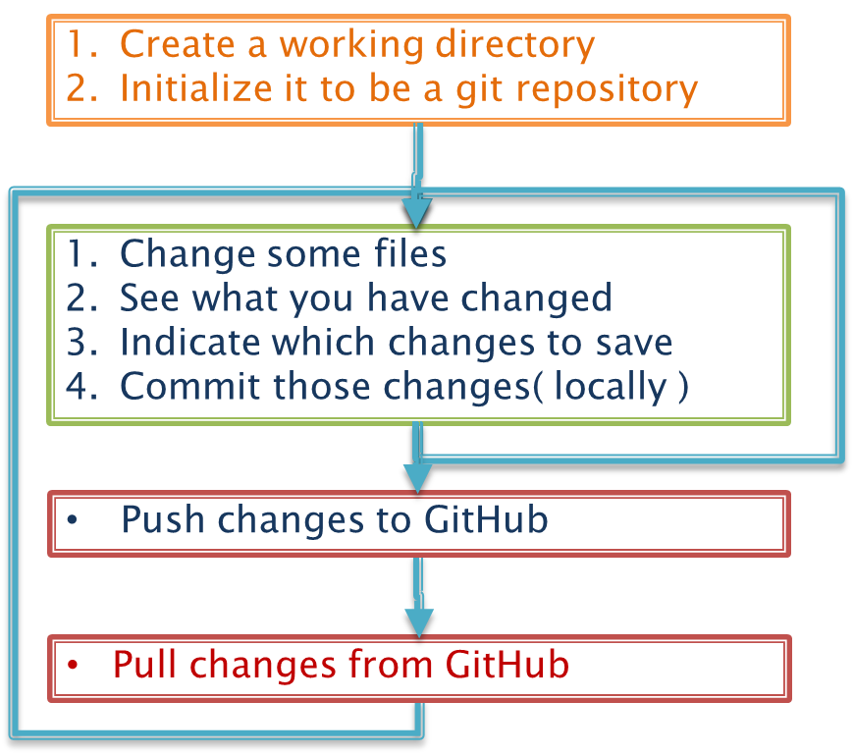
מושגי יסוד ב-GIT תחילת עבודה
Repository - המיקום בו מתבצעת שמירת הגירסאות (מקומי , או מרכזי כמו github) – תחילת עבודה
ניצור ספריה חדשה
נשתמש בפקודה init כדי ליצור מאפס ניהול גרסאות על תוכן ספריה זו.
Clone – יצירת עותק של repository קיים.
למשל על מחשב אחר, אצל השותף או ברשת.

Slide 15
מושגי יסוד ב-GIT
stage
פיתחנו קוד ועשינו שינויים בספריה
כעת נרצה לשמור גרסה חדשה של המצב החדש.
Status – סקירה של השינויים שנעשו בספריה
אילו קבצים נוספו /נמחקו
אילו קבצים שונו
חלקם קבצי קוד חלקם תוצאות קומפילציה וכדומה
לא כולם רלוונטיים לנו
Add – סימון אילו קבצים/ שינויים נרצה לשמור בגרסה שאנו מכינים (הוספת השינויים אל ה stage – גירסה בהליכי בניה).
commit– שומר את הגירסה שהכנו ( stage) כגירסה חדשה
Log –דוח עם שמות ומצביעים של כל הגירסאות שנשמרו
Checkout - מעבר בין גרסאות שנשמרו

Slide 16
מושגי יסוד ב-GIT
עד כה עבדנו לוקלית על המחשב שלנו
נרצה "לפרסם" את השינויים כדי שגם אחרים יוכלו לראות את השינויים שביצענו.
ונרצה להתעדכן בשינויים שאחרים עשו
Remote – מגדיר את מיקום העותק המרוחק (לינק)
Push – מעלה את השינויים אל העותק המרוחק (פרסום)
Pull – התעדכנות בשינויים מהעותק המרוחק אל העותק המקומי (סינכרון)
היזהרו בשינוים שאתם עושים בעותק המרוחק – הוא משפיע על כל המפתחים!

Slide 17
מבנה ההרצאה
מוטיבציה
ניהול גרסאות – snapshots
עותק מקומי / מרוחק
עקרונות עבודה
מוסגי יסוד
עץ גרסאות - דוגמא
התקנה, נסו זאת בעצמכם
github

Slide 18
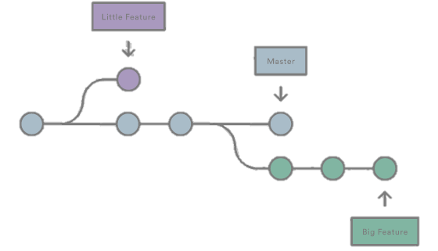
עקרונות עבודה ניהול עץ גרסאות
התחלתם לפתח קוד, עוד לא סיימתם את הפיתוח
אבל... צריך לשמור אותו
אבל... גם השותף צריך עותק עם השינויים
אבל... הוא עדיין לא מתקמפל או מלא באגים
...
לא נרצה לשמור ולפרסם גירסה חדשה כשהיא לא עובדת.
נרצה :
מסלול גירסאות ראשי עדכני ועובד.
מסלול גירסאות פיתוח (אחד או יותר)
כשפיתוח מודול מסתיים למזג את השינויים למסלול הראשי

Slide 19
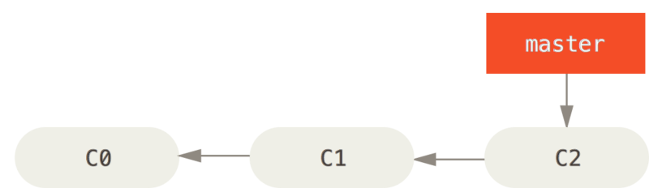
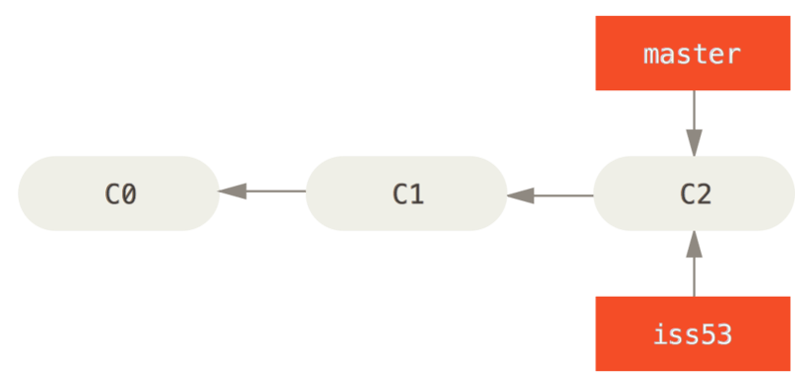
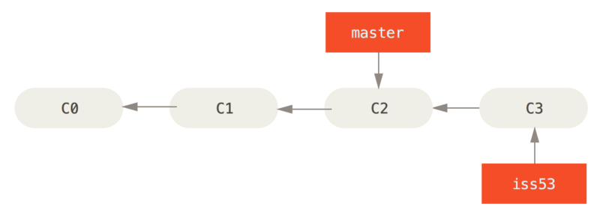
דוגמא - branches
המצב הנוכחי, מסלול יציב.
Master מצביע על הגירסה העדכנית
החלטתם לממש רכיב נוסף במערכת, דרוש מסלול פיתוח.
ניצור מצביע נוסף שיעקוב אחרי פיתוח הקוד, iss53 (שם המודול אותו אנחנו מפתחים)
נבצע commit של גרסה c3
שימו לב שהמצביע master עדיין מצביע על הגירסה היציבה האחרונה

Slide 20
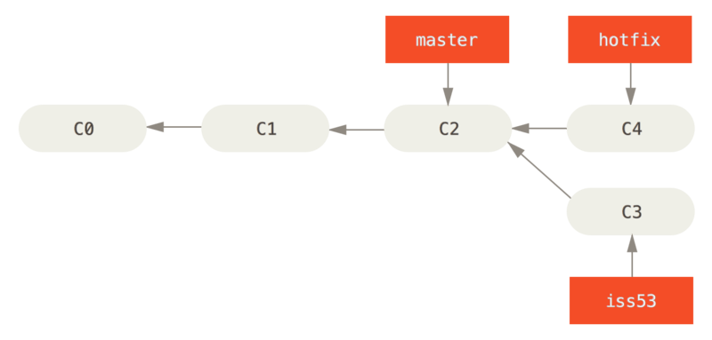
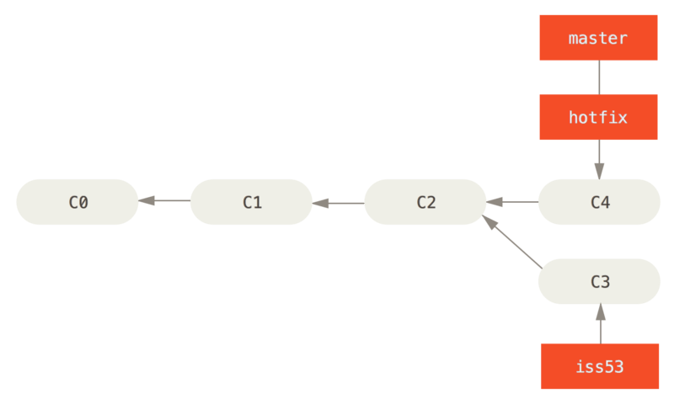
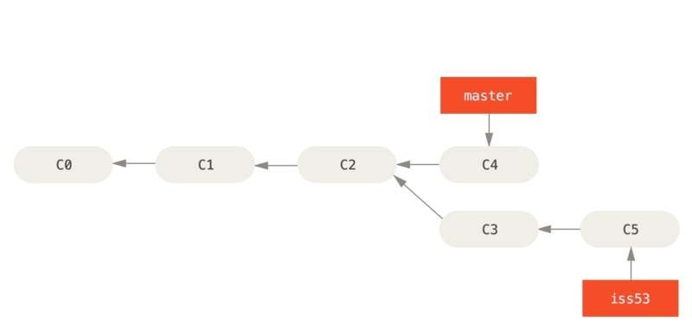
דוגמא – branches (המשך)
תוך כדי עבודה התגלה bug בגירסה הראשית
ניצור מצביע נוסף hotfix
המצביע יעקוב אחרי השינויים בקוד – אבל master לא ישונה עד לפתרון הבאג.
כאשר הבאג נפתר ניתן לעדכן את master בהתאם
ואף למחוק את המצביע hotfix בהמשך

Slide 21
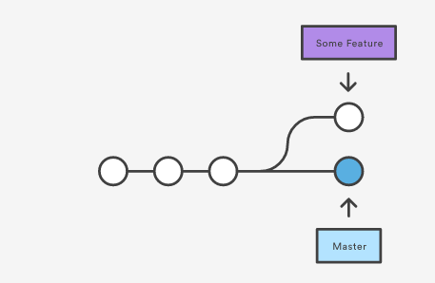
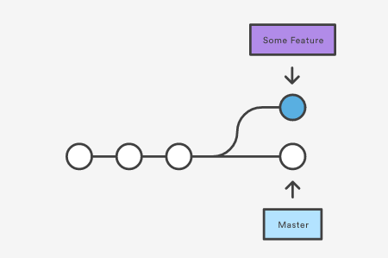
מושגים ב-GIT
- branch יצירת מצביע/ ענף חדש
Checkout – ראינו שניתן לעבור מגרסה לגרסה בעזרת פקודה זו.
נשתמש בה לבחירת הענף/ מצביע איתו נעבוד
גיסאות חדשות ישמרו בענף שבחרנו, ויעדכנו את המצביע של הענף לגירסה החדשה.
Checkout Master
Checkout some Feature

Slide 22
מושגים ב-GIT
Merge – אינטגרציה.
יצירת גרסה חדשה משותפת ל 2 הענפים, תוך מיזוג השינויים.
נשתמש בפקודה זו בסיום מימוש ובדיקה של תוספת הקוד שפותח בענף נפרד ונרצה להוסיף אותו לגירסה הראשית.

Slide 23
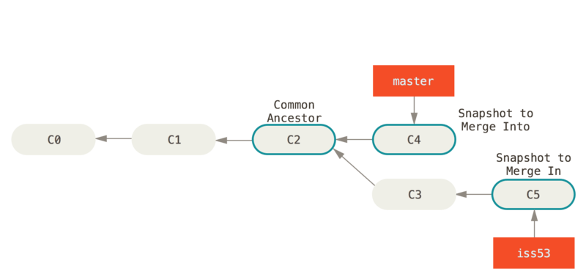
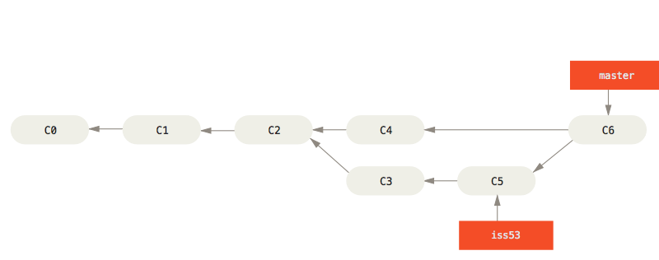
דוגמא - Merge
עם סיום הטיפול במימוש iss53
נרצה להוסיף את השינויים
לגירסה הראשית.
המיזוג הוא לא תמיד פשוט כלכך
מה קורה אם עבדתם על אותם קבצים ואותן שורות?
מה קורה אם השינויים סותרים זה את זה?
נרצה לניצור גירסה חדשה אחידה ל 2 המסלולים.
Git מנסה לאחד את השינויים בעצמו
אם השינויים נעשו בקבצים שונים אין בעיה.

Slide 24
מבנה ההרצאה
מוטיבציה
ניהול גרסאות – snapshots
עותק מקומי / מרוחק
עקרונות עבודה
מוסגי יסוד
עץ גרסאות - דוגמא
התקנה, נסו זאת בעצמכם
github

Slide 25
התקנה של Git
Download git for Windows
https://git-for-windows.github.io/
Download git for Linux
http://git-scm.com/book/en/Getting-Started-Installing-Git

Slide 26
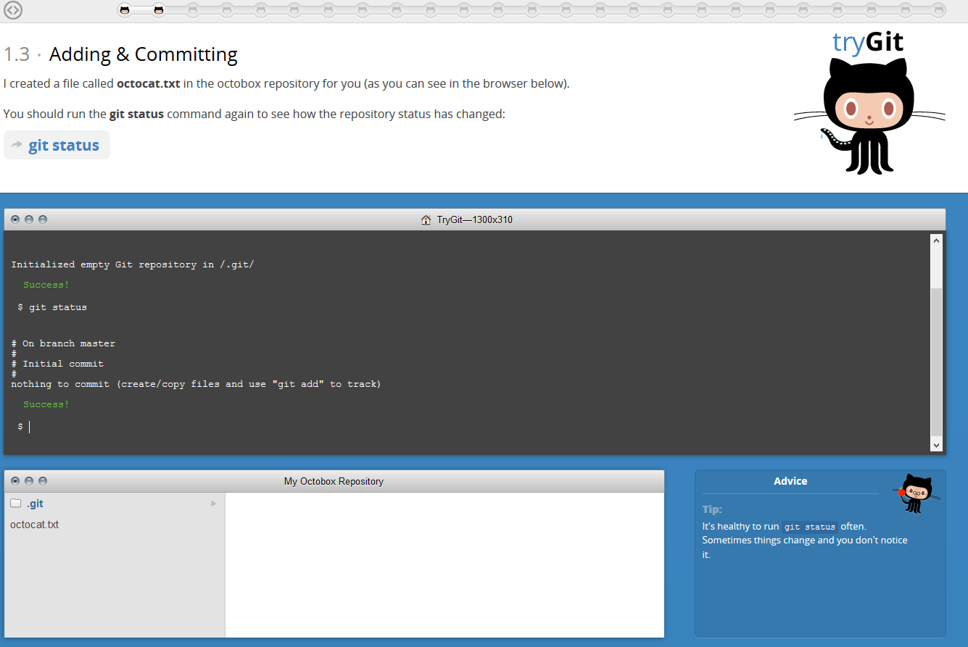
נסו בעצמכן –תרחיש – online
https://try.github.io/levels/1/challenges/1
Walkthrough steps
Git shell
repository
Tips

Slide 27
הדגמת הפקודות :
Init
Status
add
commit

Slide 28
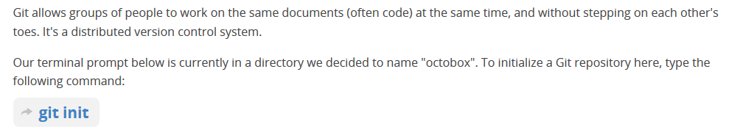
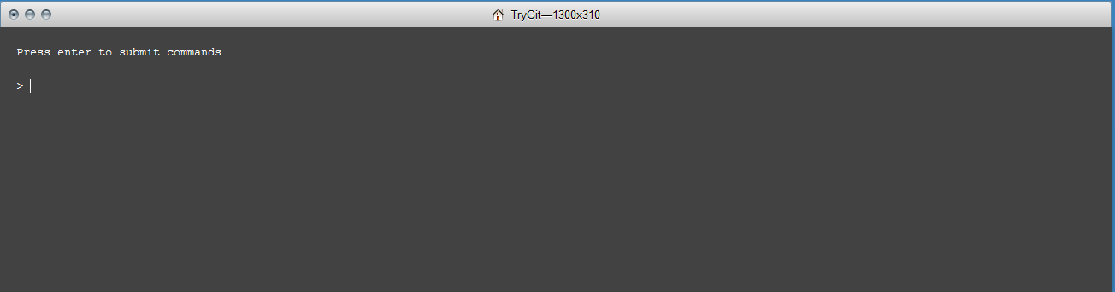
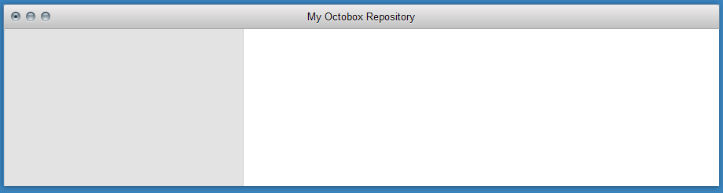
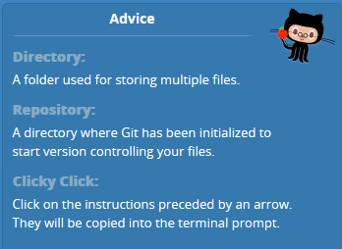

Slide 29
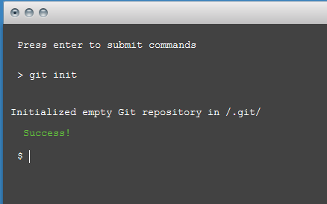
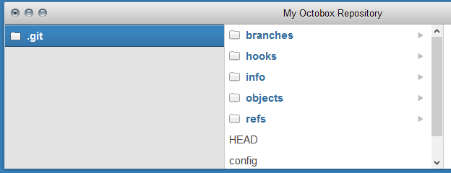
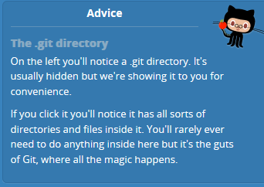

Slide 30
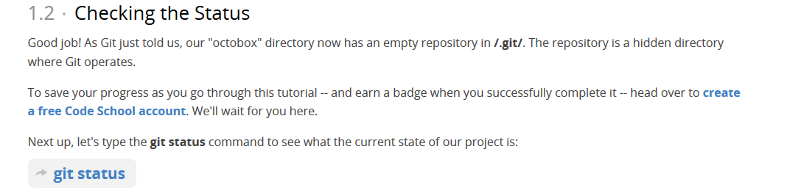
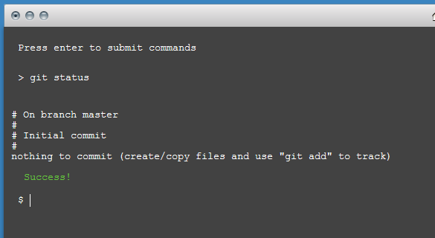

Slide 31
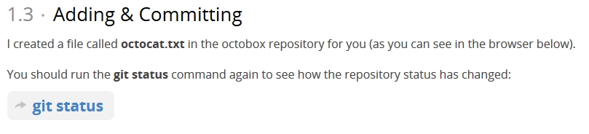
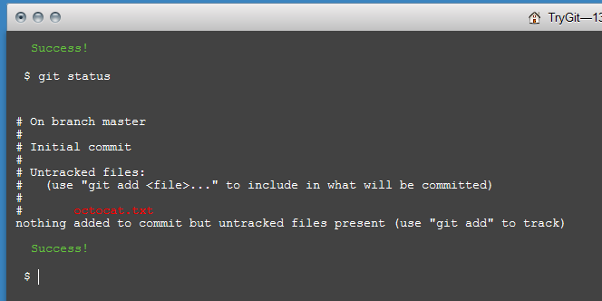
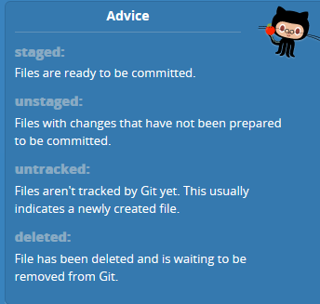
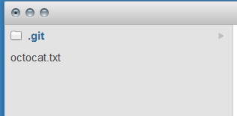

Slide 32
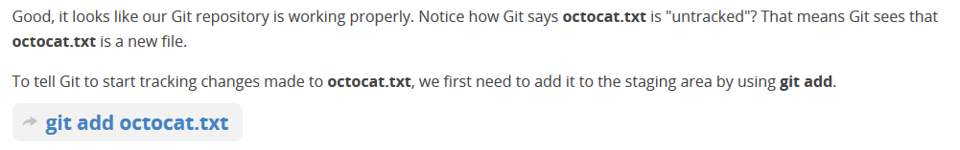
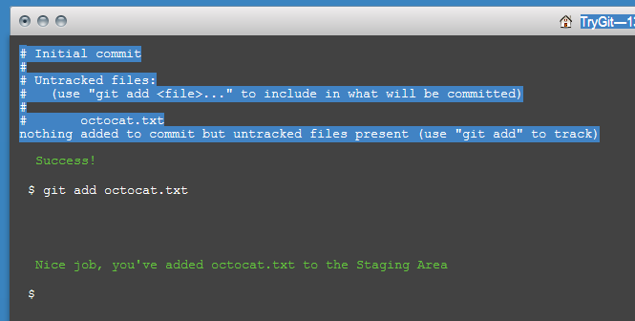
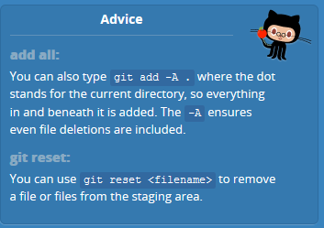

Slide 33
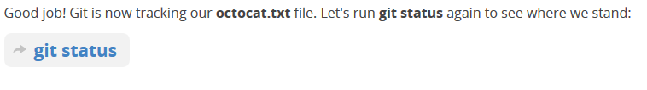
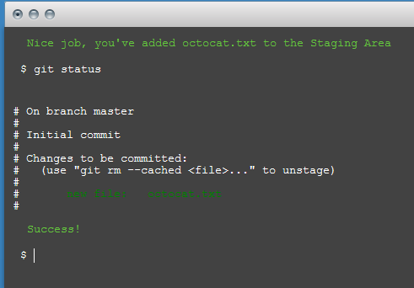

Slide 34
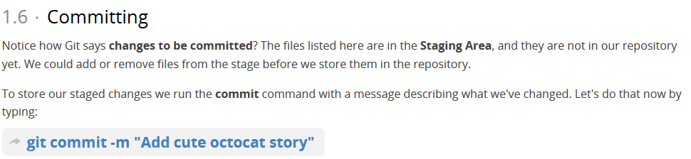
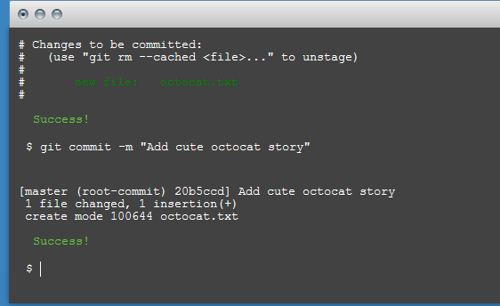

Slide 35
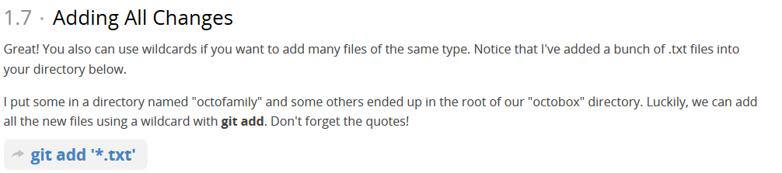
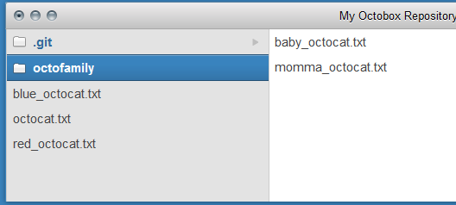

Slide 36
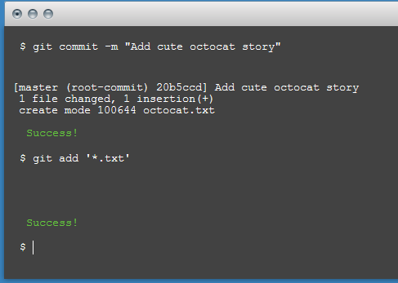

Slide 37
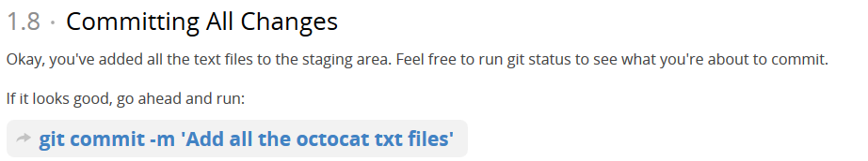
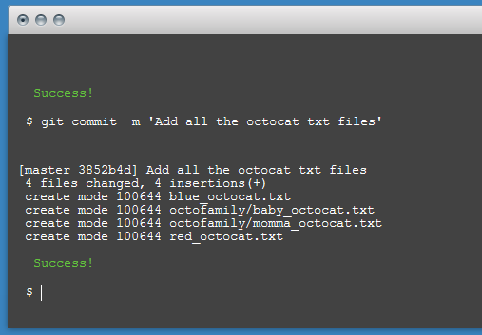

Slide 38
הדגמת הפקודות :
Log
Remote
Push
Pull

Slide 39
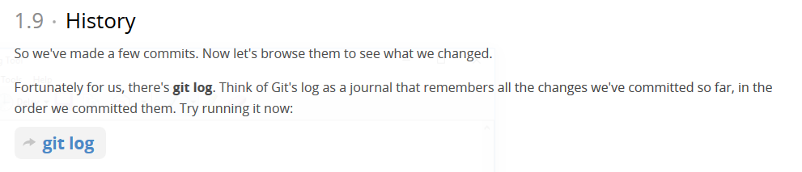
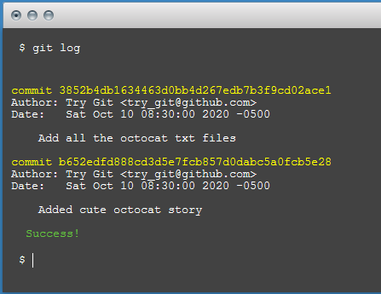

Slide 40
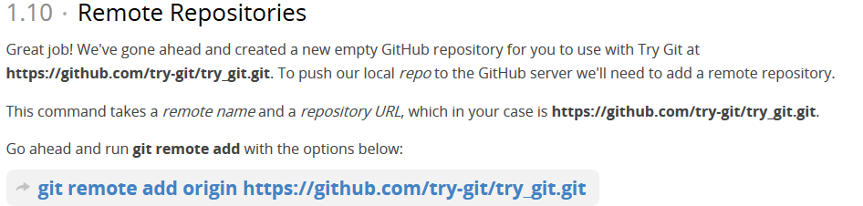
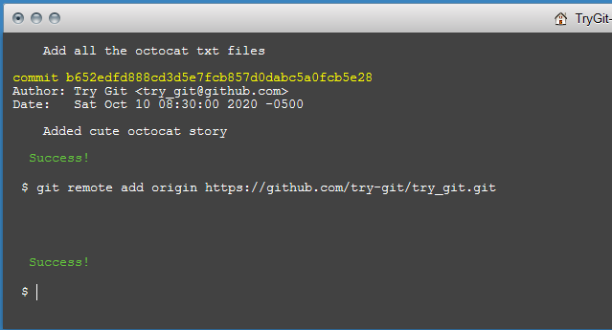

Slide 41
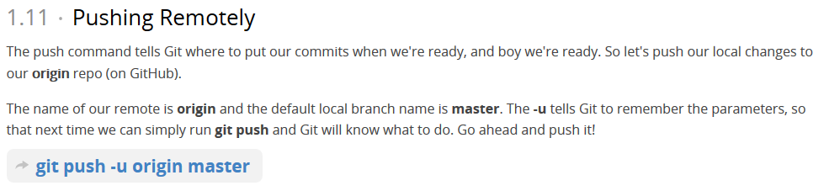
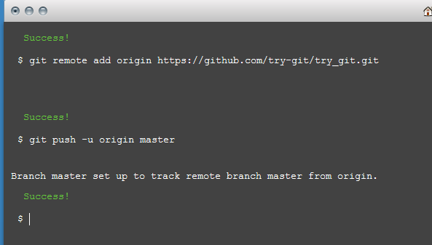

Slide 42
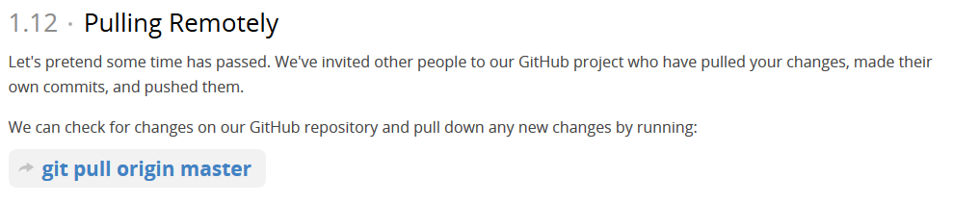
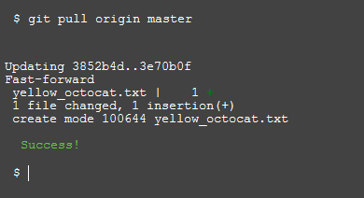
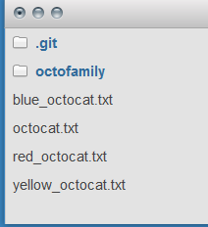

Slide 43
הדגמת הפקודות :
Branch
checkout

Slide 44
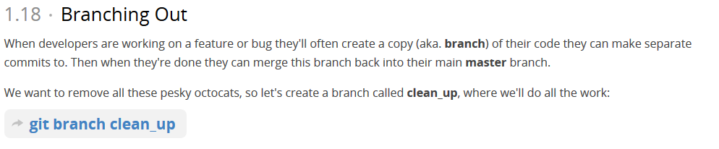



Slide 45




Slide 46



Slide 47
הדגמת הפקודות :
Merge
Branch –d (delete)

Slide 48



Slide 49




Slide 50



Slide 51



Slide 52
דוגמא נוספת

Slide 53
תרחיש : github , me and my partner
My PC
Github
Partner PC

Slide 54
תרחיש : github , me and my partner
My PC
Github
Partner PC
Git clone
Git clone

Slide 55
תרחיש : github , me and my partner
My PC
Github
Partner PC
Git commit
Git commit x2

Slide 56
תרחיש : github , me and my partner
My PC
Github
Partner PC
Git push

Slide 57
תרחיש : github , me and my partner
My PC
Github
Partner PC
?
Git push

Slide 58
תרחיש : github , me and my partner
My PC
Github
Partner PC
Git לא יודע איך לבצע את הפקודה
אם יבצע את השינוי הוא ידרוס את השינויים שלי.

Slide 59
הבעיה נוצרה כי עבדנו על אותו ענף
My PC
Github
Partner PC
אם השותף היה עובד על ענף משלו, לא היתה בעיה.
master
master
master
כפתרון, נעביר בדיעבד את השינויים של השותף לענף אחר

Slide 60
1.ניצור ענף נוסף
My PC
Github
Partner PC
master
master
master
Git branch temp
temp

Slide 61
2. נזיז את master "2 צעדים אחורה" למקום האחרון בו היינו מסונכרנים
My PC
Github
Partner PC
master
master
פקודה חדשה
master
Git reset master~2
temp

Slide 62
3.נמשוך עדכונים מ github
My PC
Github
Partner PC
master
master
master
pull
temp

Slide 63
4. נמזג בין גרסאות הקוד
My PC
Github
Partner PC
master
master
master
merge
ולמחוק את temp
temp

Slide 64
5. השותף יכול לעדכן
My PC
Github
Partner PC
master
master
master
push

Slide 65
6. ואני יכול להתעדכן
master
My PC
Github
Partner PC
pull
master
master

Slide 66
איך להימנע?
עבודה על ענף "פרטי"
אין בעיה לעשות push על שינויים בענף שרק אתם עובדים עליו.
כדאי לא לפתוח פער גדול מידיי
כשיש גרסה יציבה ובדוקה
משכו שינויים
מזגו
דחפו
כדאי למשוך שינויים בתדירות גבהה
צורך במיזוג יתגלה בשלב מוקדם ככל האפשר
המיזוג יהיה פשוט יותר

Slide 67
מבנה ההרצאה
מוטיבציה
ניהול גרסאות – snapshots
עותק מקומי / מרוחק
עקרונות עבודה
מוסגי יסוד
עץ גרסאות - דוגמא
התקנה, נסו זאת בעצמכם
github

Slide 68

GitHub
שרת מרכזי/ מרוחק לשמירה ושיתוף repositories של Git
ממשק web
לפני שימוש – ודאו עם המנחה כי ניתן לשתף את הפרוייקט

Slide 69

רישום לgithub
https://github.com/join
השתמשו במייל הטכניוני

Slide 70


יצירת repository חדש take I
Public פתוח לציבור כולם יכולים לראות את הקוד, אבל לא לשנות אותו (רק באישור שלכם)
Private אפשרי רק בתשלום או חשבון אקדמי
בדקו אפשרות לחשבון אקדמי
https://education.github.com/
Click request a discount

Slide 71

המערכת ממתינה ל commit ראשון
המערכת מקצה לינק אליו ניתן כעת לבצע commit.
יש להשתמש בלינק זה עם הפקודה remote
כדי לקשר בין העותק המקומי שלנו לעותק ב github
בצעו push כדי לבצע "commit" ראשון בgithub

Slide 72
יצירת repository חדש take II
מוסיף קובץ readme כגרסה ראשונית
מונע את הצורך בcommit הראשון

Slide 73

אחרי שבוצע Commit ראשוני
ממשק דפדפן מאפשר ניהול פרוייקט נרחב – דיווח באגים , דפי wiki.

Slide 74

הוספת קובץ
ישירות לענף הראשי
לענף נפרד ולבקש מיזוג ממנהל הפרוייקט

Slide 75

בקשה למיזוג ענף

Slide 76

אישור בקשות מיזוג –ע"י המנהל

Slide 77

בסיום - מחיקת מצביע הענף שמוזג

Slide 78

GUI אפשרי – אפליקצית desktop
https://desktop.github.com/

Slide 79




התחברות ל github

Slide 80

יצירת repository (עותק מקומי!)

Slide 81

הוספת קבצים / ביצוע שינויים

Slide 82

Review changes

Slide 83

עדכון גרסה חדשה - Doc/log and commit

Slide 84

עדכון / פרסום הrepository ב github

Slide 85

Push/Pull ) ) הסתנכרות מול github

Slide 86

branching

Slide 87

בחירת ענףCheckout

Slide 88


תצוגה גרפית של ענפים, מיזוג (מקומי!) ומעבר בין גרסאות

Slide 89

מחיקת ענף

Slide 90

בקשת מיזוג (מרוחק)
לעותק המרוחק בgithub יש "מנהל" .
שינויים ועדכונים בין ענף לענף משפיעים על כל המפתחים שעובדים על הענף הנ"ל, ולכן נדרש"אישור מנהל".
לכן, המנהל צריך ליזום את המיזוג בפועל.
נבקש ממנו לבצע את המיזוג.

Slide 91



כמנהלים ניהול בקשות מיזוג נצפות בממשק הדפדפן

Slide 92
Usefull links
מדריך מקוצר
http://rogerdudler.github.io/git-guide/
Windows tools
https://git-for-windows.github.io/
מדריך נוסף
https://www.biostat.wisc.edu/~kbroman/talks/GitPrimer.pdf

Slide 93
בהצלחה !

